Slide 1

ch07 Maria 데이터베이스 활용하기

Slide 2
Contents
학습목표
Maria 데이터베이스를 설치한다.
Maria 데이터베이스를 질의문을 이해한다.
파이썬과 Maria 데이터베이스 Connection을 이해한다.
학습내용
Maria 데이터베이스 설치
Maria 데이터베이스 기본 질의문
Maria 데이터베이스에 회원테이블 작성
파이썬과 Maria 데이터베이스 Connection

Slide 3
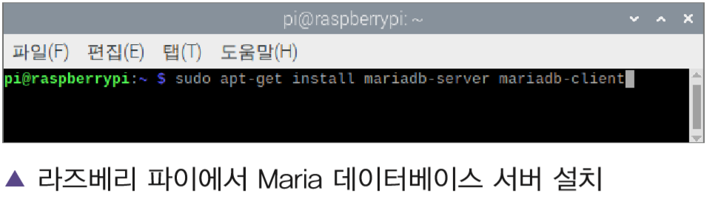
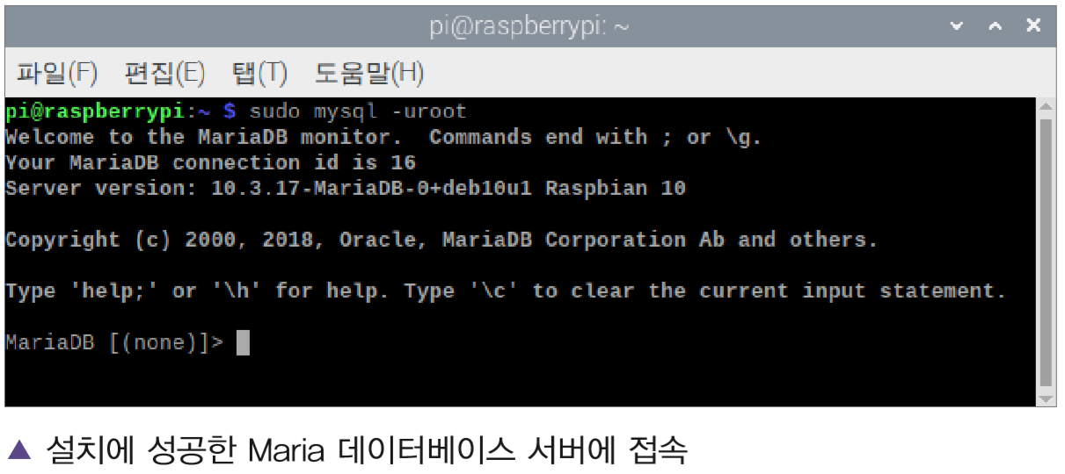
1. 데이터베이스 설치
1-1 DBMS 설치하기
라즈베리파이에서 Maria 데이터베이스 설치
apt-get 방식

Slide 4
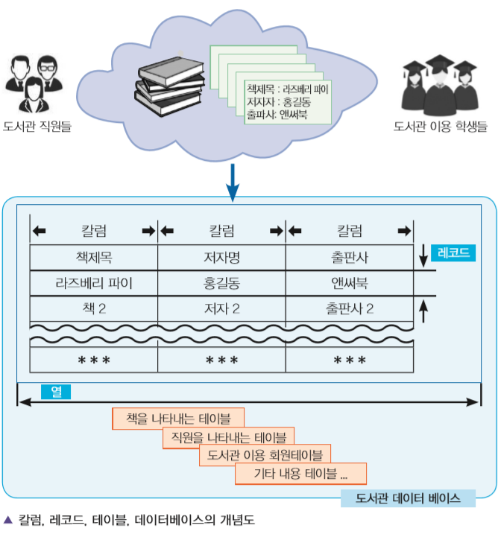
2. Maria 데이터베이스 회원테이블 작성하기
2-1 데이터베이스의 구성 '도서관'

Slide 5
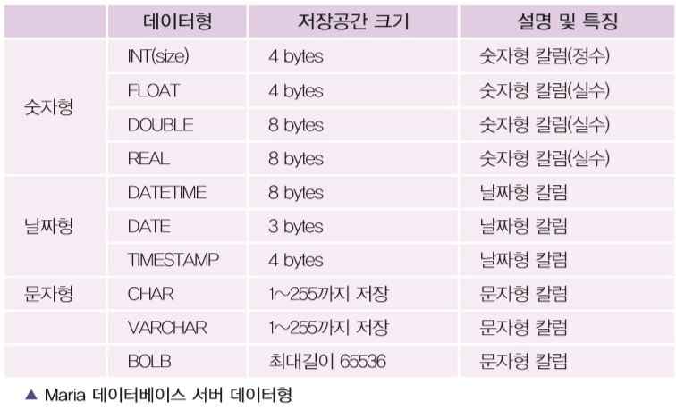
2. Maria 데이터베이스 회원테이블 작성하기
2-1 데이터베이스의 구성 '도서관'

Slide 6
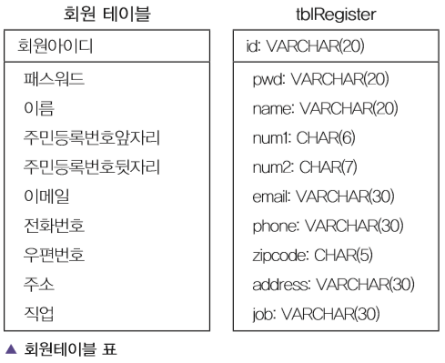
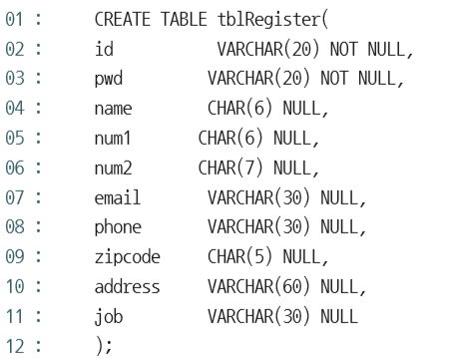
2. Maria 데이터베이스 회원테이블 작성하기
2-2 회원테이블 만들기
https://github.com/codingspecialist/RaspberryPi4-Book-Example/blob/master/ch07/table.sql
회원테이블 create문

Slide 7

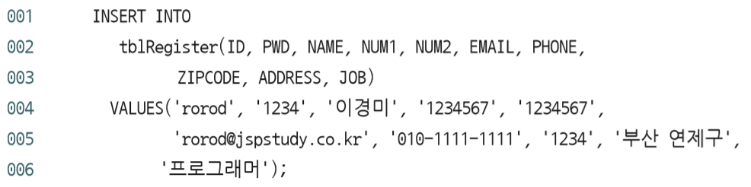

2. Maria 데이터베이스 회원테이블 작성하기
2-2 회원테이블 만들기
- 회원테이블에 primary key 추가문
- 회원테이블에 데이터 입력문
- 회원테이블 데이터 변경 수정문
- 회원테이블 데이터 삭제문

Slide 8
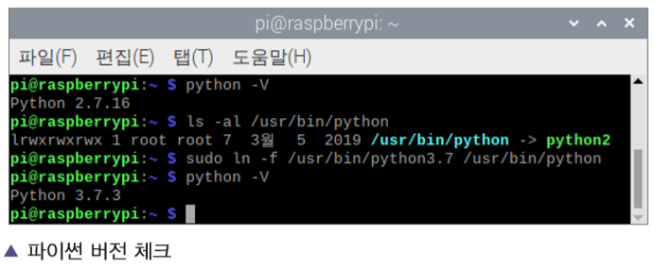
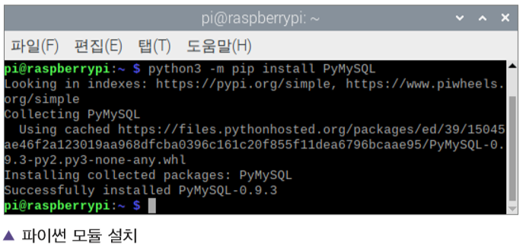
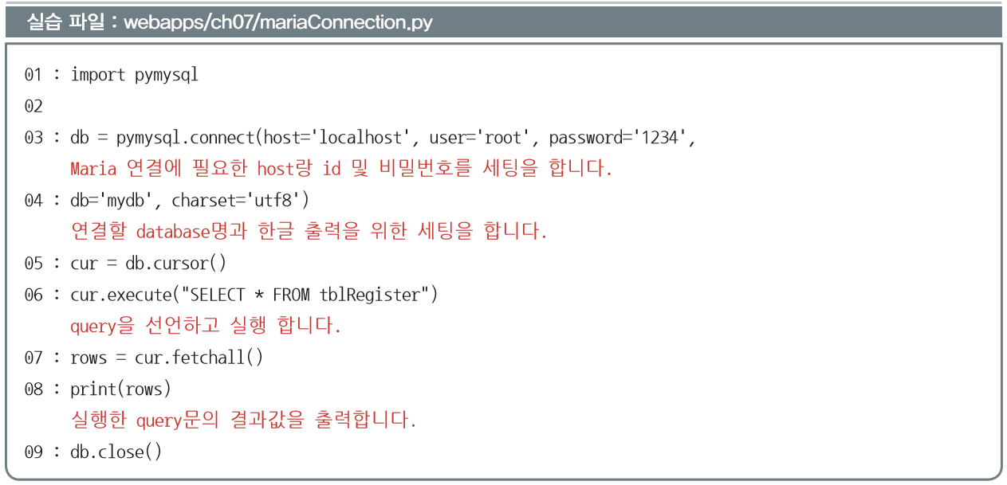
3. 파이썬과 Maria 데이터베이스 서버 Connection
https://github.com/codingspecialist/RaspberryPi4-Book-Example/blob/master/ch07/mariaConnection.py

